Slide 1




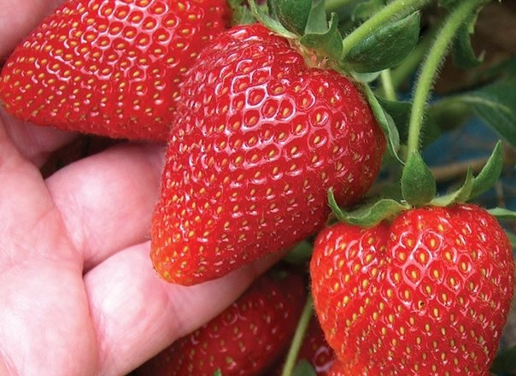
КФХ - АГРО
‹#›

Slide 2


АКТУАЛЬНОСТЬ ПРОЕКТА
В наше время актуально следить за своим здоровьем. Экологически чистая клубника, выращенная в местной области без нитратов и вредных удобрений. Круглогодичная, разнообразие сортов которые, приносят людям пользу и радость.

Slide 3


ЦЕЛЕВАЯ АУДИТОРИЯ
В2В
Компании пищевые
Кондитерские
Гипермаркеты продуктовые
Доставка (Яндекс)
Ozon Fresh
‹#›

Slide 4

ПРОБЛЕМА
Мало экологически чистых ягод в городе Омске и Омской области
Нет доступности и все сезонности
Высокая цена, дорогие ягоды
Нет местного производства, перебой с поставками
Качество ягод оставляет желать лучшего
‹#›

Slide 5

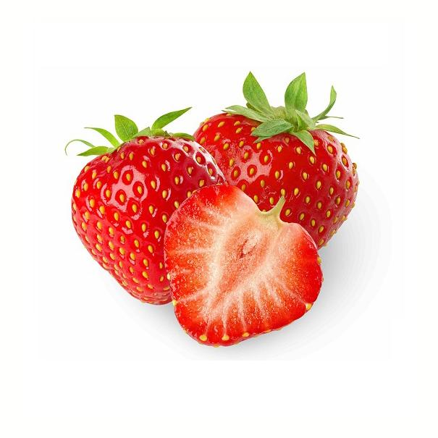
РЕШЕНИЕ
Выращивание экологически чистой клубники, путем регулирования внесения удобрений
Клубнику выращиваем в теплицах круглый год
Местное производство обеспечивает легкую и близкую транспортировку
Сохранность продукции и товарного вида
Уникальные сорта клубники
Гидропоника
‹#›

Slide 6
Технология
Самым эффективным является выращивание на гидропонике в закрытом грунте. Раскладывается на сетке, а затем помещается в поддон, содержащий питательный состав. Питание растения происходит из минерального раствора
Гидропоника имеет ряд преимуществ:
Быстрый урожай
Не требуется ежедневный полив
Отсутствие вредителей
Простота пересадки растений
Экологическая чистота продукта
‹#›

Slide 7
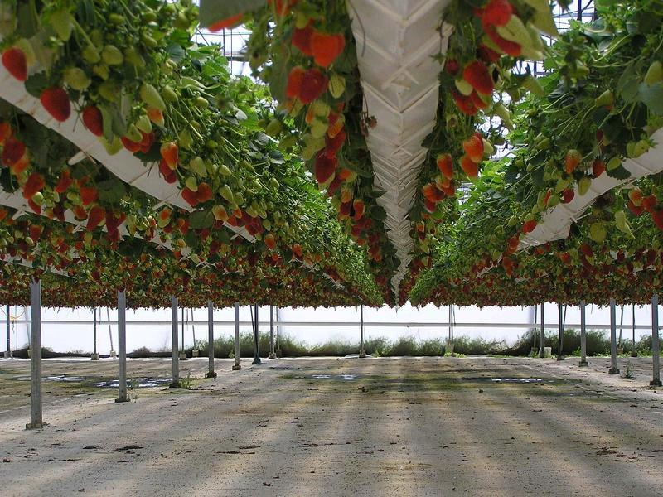
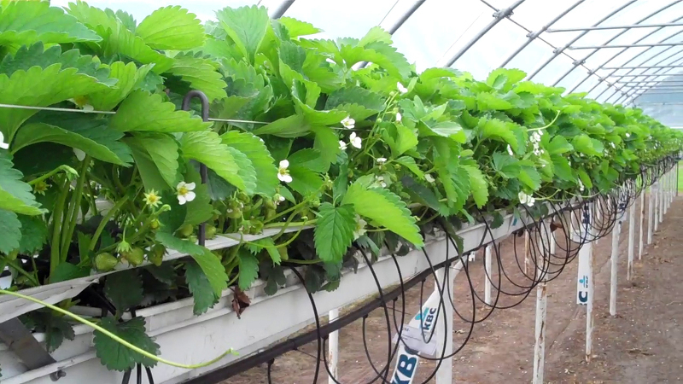
Прототип
‹#›

Slide 8
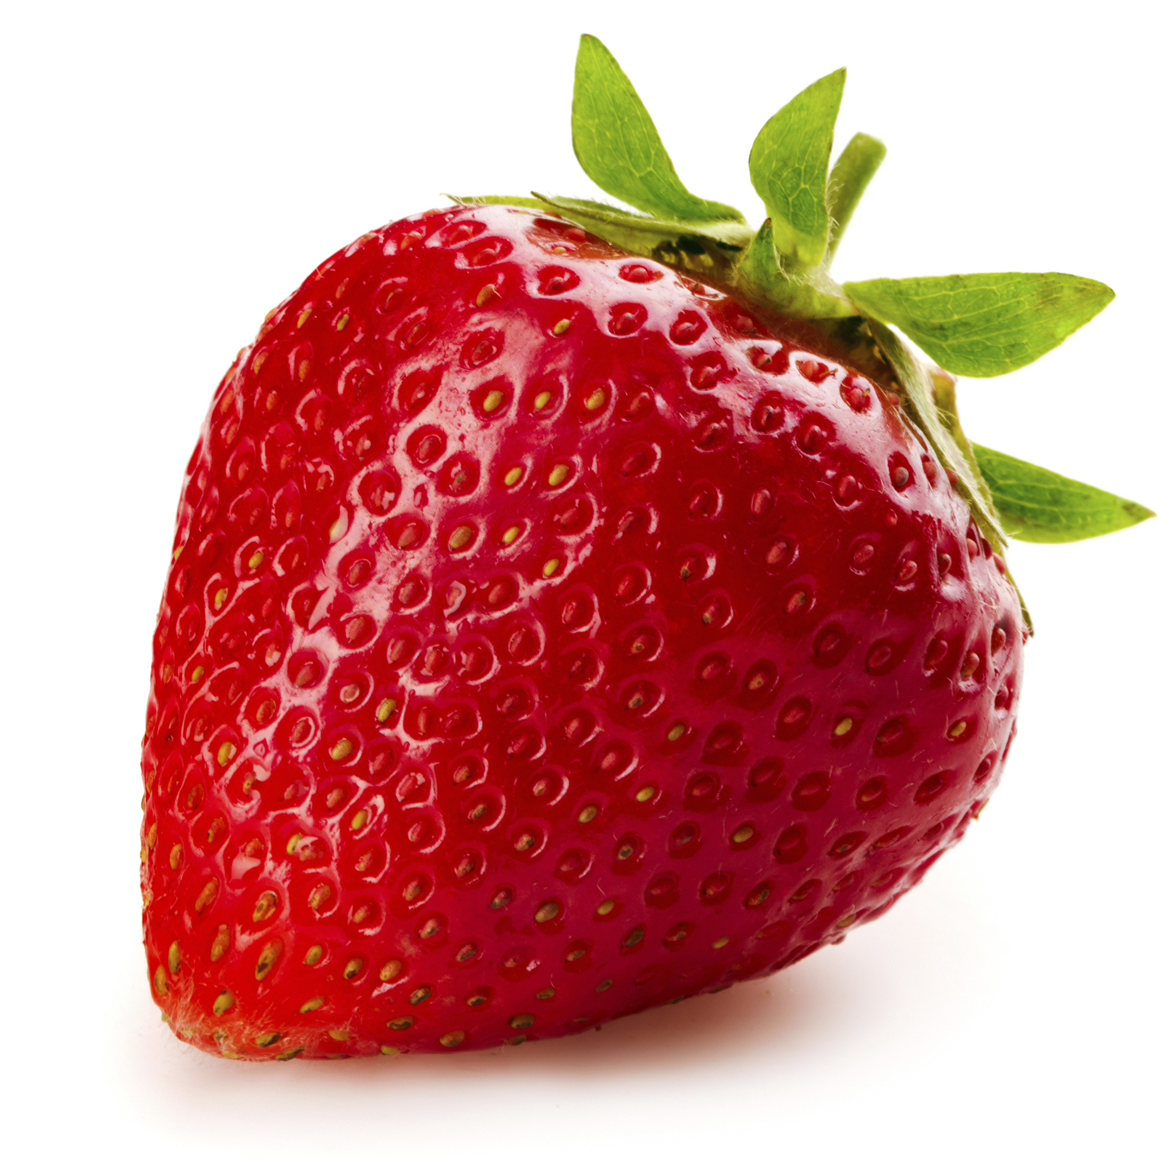
ЦЕННОСТЬ
Местная свежая, экологически чистая клубника людям, которым важно свое здоровье и сбалансированный рацион.
‹#›

Slide 9
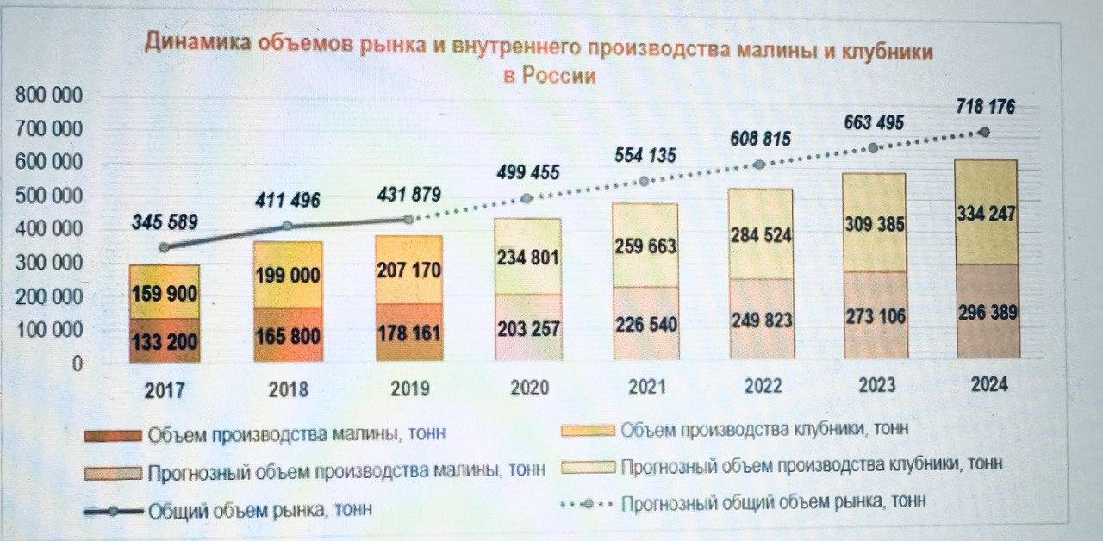
РЫНОК
Объем клубники за последние 3 года увеличивался в среднем на 12%, и за 2022г. показатель составил 431 879 тонн.
SOM =
95 млн. руб.
‹#›

Slide 10
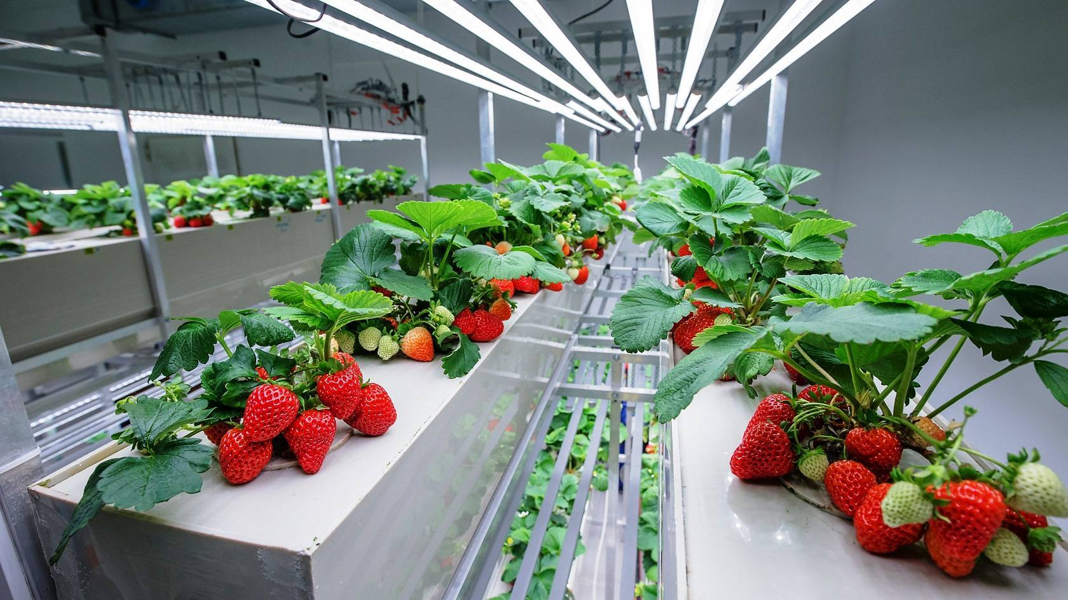
КОНКУРЕНТЫ
Привозная из Краснодара
Выращенная на полях (другая технология)
Компания АГро Сельхоз
‹#›

Slide 11
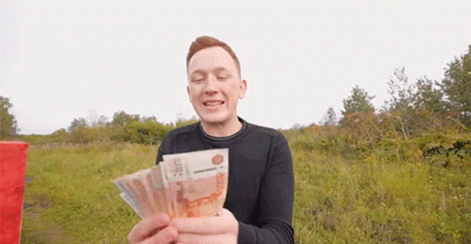
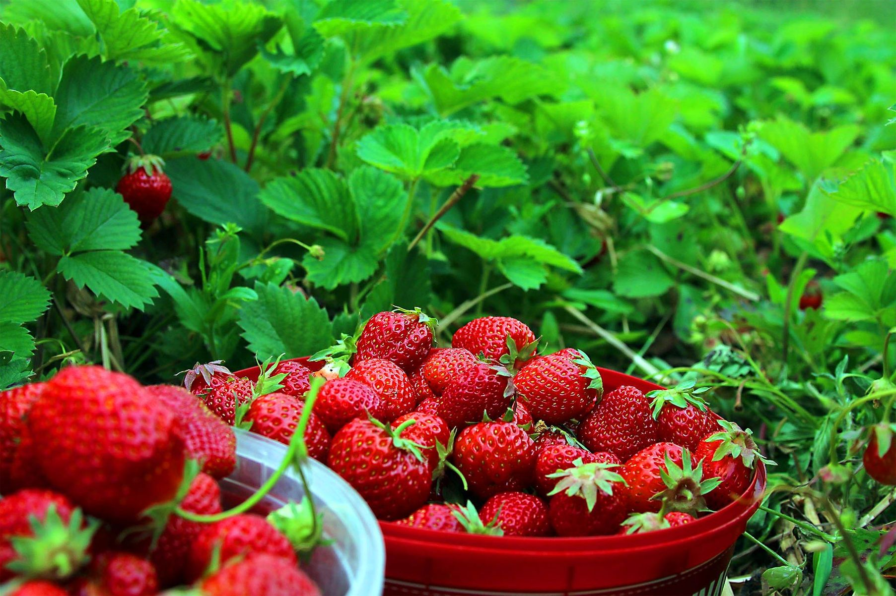
Бизнес - Модель:
Продажа продукта - клубники
Себестоимость проекта: 1,9 млн. руб
Сроки окупаемости: 12 мес.
Прибыль : 5, 5 млн руб.
Кол-во урожая за 2024г. = 28 тонн/год
Себестоимость клубники 115 руб./кг
‹#›

Slide 12
ПЛАНЫ РАЗВИТИЯ
Наименование | Дата начала | Дата окончания
Покупка и монтаж теплиц | 01.02.2024 | 31.03.2024
Покупка и монтаж стеллажей для размещения рассады | 30.04..2024 | 31.042024
Покупка посадочного материала | 01.08.2024 | 15.08.2024
Высаживание материала | 15.08.2024 | 31.08.2024
Заливка питательного раствора | 15.08.2024 | 15.08.2024
Выращивание клубники | 15.08.2024
План работ с 2024 по 2026г.
Сбор и реализация урожая | 01.05.2024 | 30.06.2024
Обрезка кустов, профилактика оборудования | 01.07.2024 | 31.07.2024
Заливка питательного раствора | 01.08.2024 | 01.08.2024
Сбор и реализация урожая | 15.09.2024 | 31.10.2024
Сбор и реализация урожая | 01.05.2025(26) | 30.06.2025(26)
Обрезка кустов, профилактика оборудования | 01.07.2025(26) | 31.07.2025(26)
Заливка питательного раствора | 01.08.2025(26) | 01.08.2025(26)
Сбор и реализация урожая | 15.09.2025(26) | 31.10.2025(26)
Высаживание нового посадочного материала | 01.03.2025 | 15.03.2025

Slide 13
КОМАНДА
РОЛЬ | ФАМИЛИЯ ИМЯ
ЛИДЕР (CEO) | Прохоров Илья Олегович
ТЕХНОЛОГ, РАЗРАБОТЧИК (CTO) | Черемисова Елизавета Александровна
МАРКЕТОЛОГ (СMO) | Ельцова Мирослава Михайловна
Дизайнер | Коновалова Анастасия Александровна Нестерович Дарья Алексеевна
Аналитик | Гуц Никита Витальевич
Мотиватор | Артюхова Вероника Евгеньевна
Спикер | Кирьянова Лилия Дмитриевна
‹#›

Slide 14

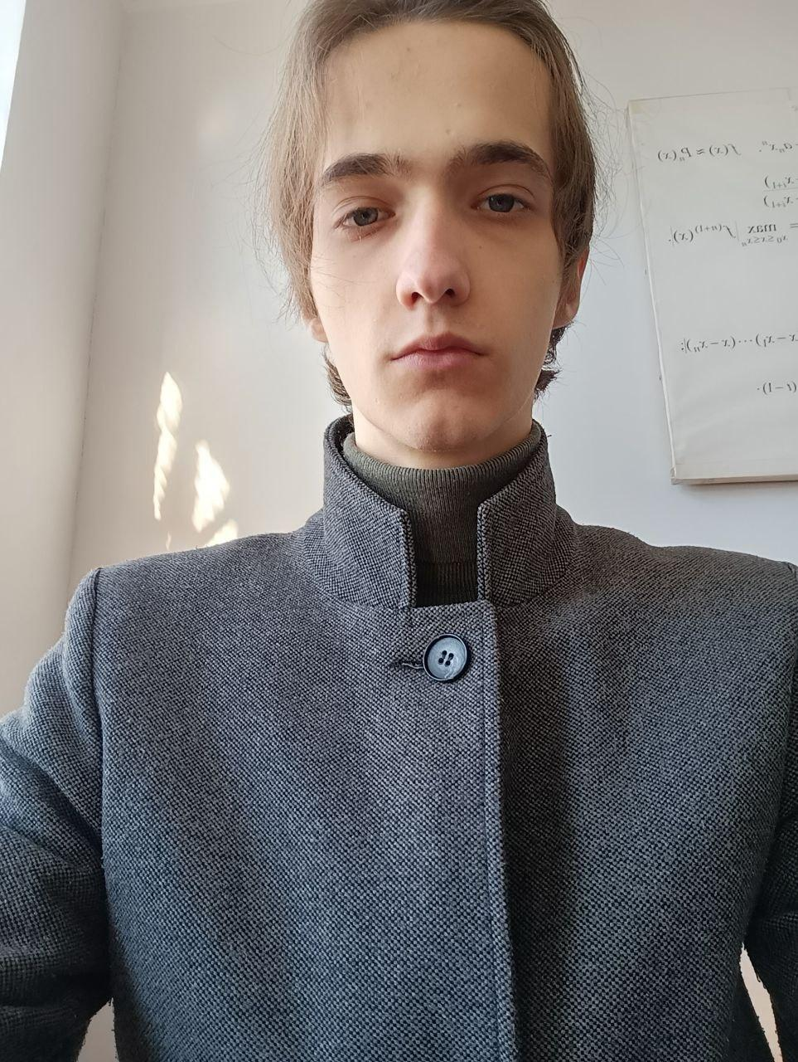

КОНТАКТЫ ЛИДЕРА
proxoroff.ilia2016@yandex.ru 79964452615
Прохоров Илья Олегович
‹#›

